Slide 1
PROGETTO PON
I NUMERI IN LIBERTÀ
C.D. «Palazzello»
Classi Prime
a.s. 2023-2024
Esperta: Mariastella Ferraro
Tutor: Rossella Giglio

Slide 2
FINALITÀ DEL PROGETTO
Il percorso logico-matematico proposto ha come finalità quella di consolidare obiettivi didattici e concetti, talora di difficile acquisizione, in maniera giocosa, con il bambino protagonista, attore e creatore nel mondo dei numeri, della logica e della robotica.

Slide 3
METODOLOGIA UTILIZZATA è stata legata alla pratica laboratoriale e al gioco didattico per suscitare l’interesse e la motivazione negli alunni
Sono state proposte situazioni di:
Apprendimento individuale: per promuovere la riflessione
Focus group: per sollecitare dialoghi e scambi di opinioni
Apprendimento a coppie: per eseguire esercizi di logica e matematica in modo collaborativo
Apprendimento per piccoli gruppi: per attuare esperienze di cooperative learning o di gruppi di livello per il recupero e il potenziamento

Slide 4
GLI ALUNNI HANNO PARTECIPATO CON…
ASSIDUITÀ
ATTENZIONE
INTERESSE
COINVOLGENTE ENTUSIASMO

Slide 5
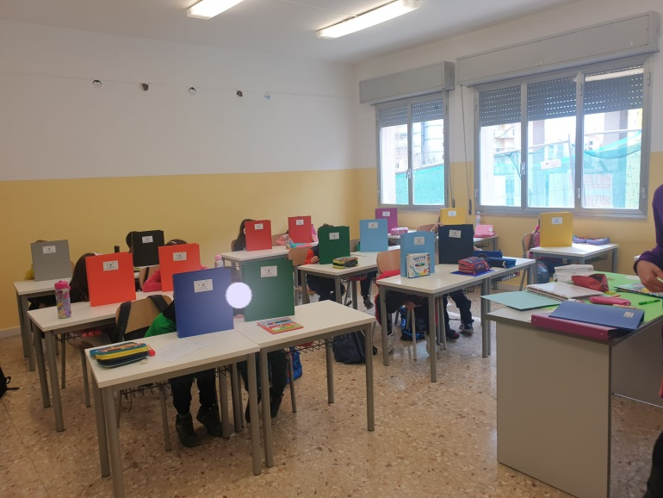
ACCOGLIENZA
L'accoglienza è stato un momento fondamentale per istaurare un rapporto positivo tra insegnanti e gruppo classe ma anche tra bambini. I bambini sono impegnati in feste di benvenuto, giochi, attività che sono stati utili a: conoscersi; creare un legame; rapportarsi con l'insegnante; scoprire l'ambiente della scuola ed ambientarsi.
BEE-BOT

Slide 6
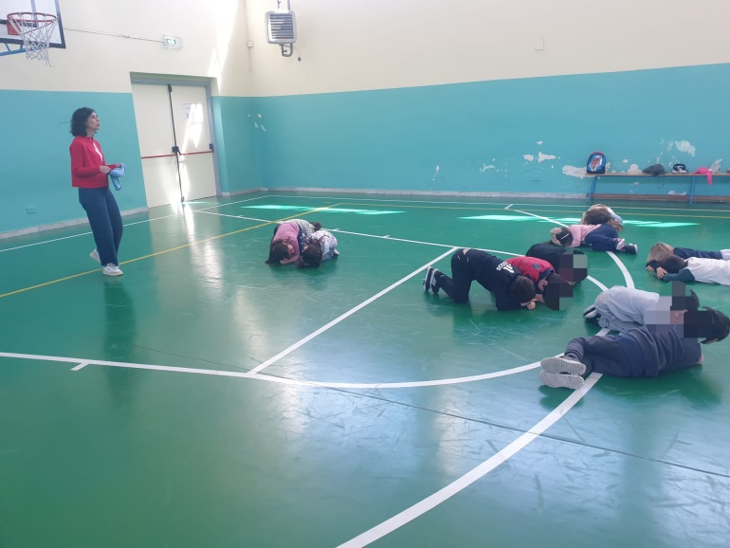
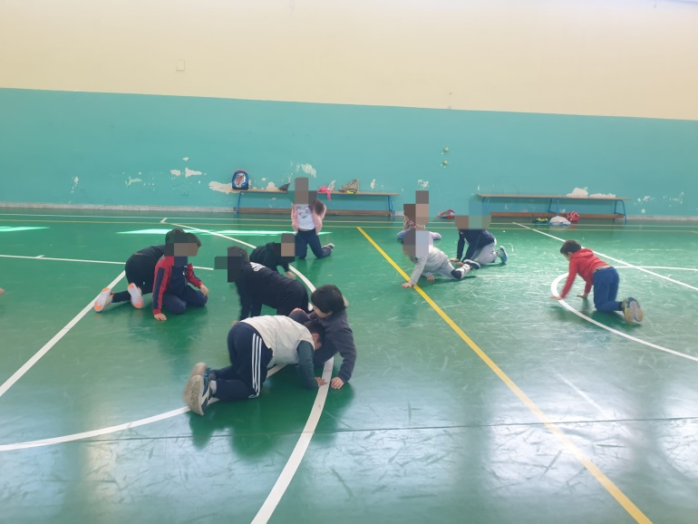
Gioco delle scatoline

Slide 7
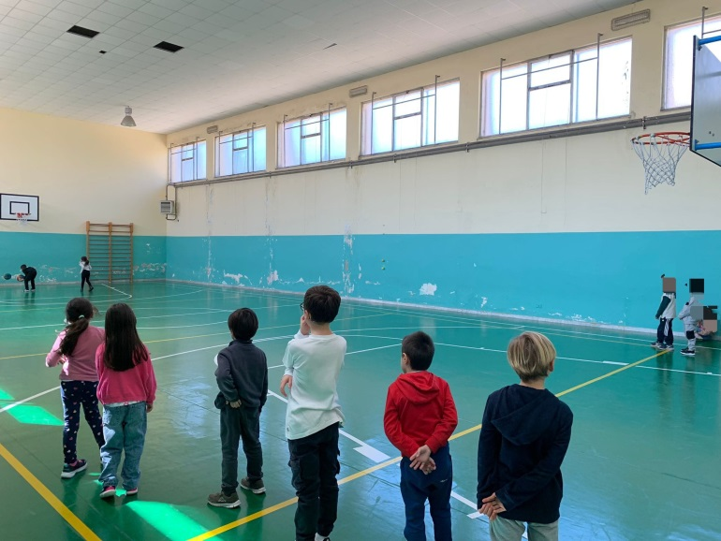
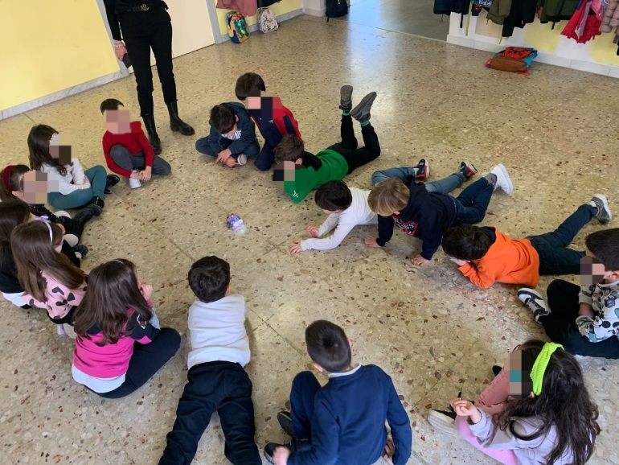
Percorsi in palestra
Percorsi con i bee-bot

Slide 8
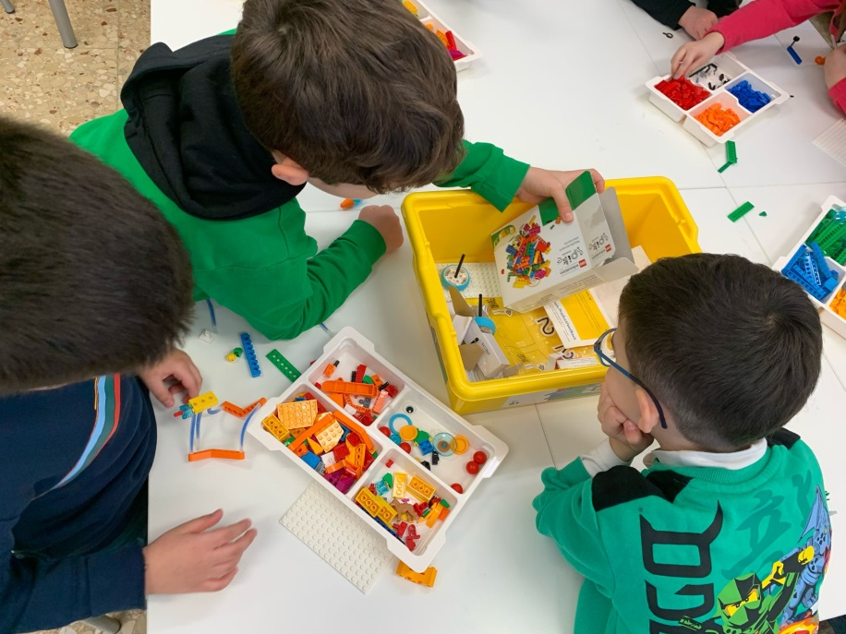
GIOCO con i LEGO: OSSERVAZIONE E RIFLESSIONE

Slide 9
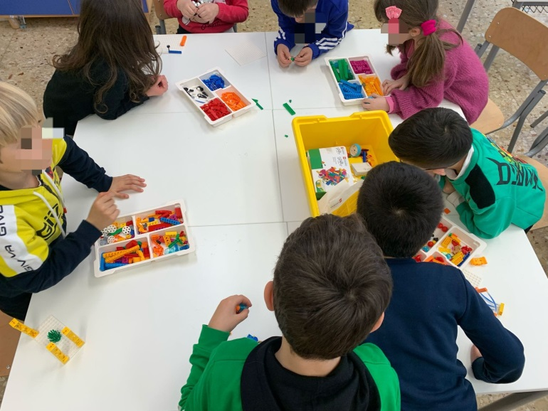
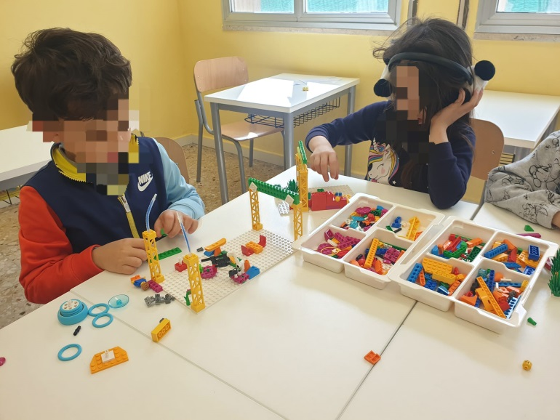
LEGo spike …

Slide 10
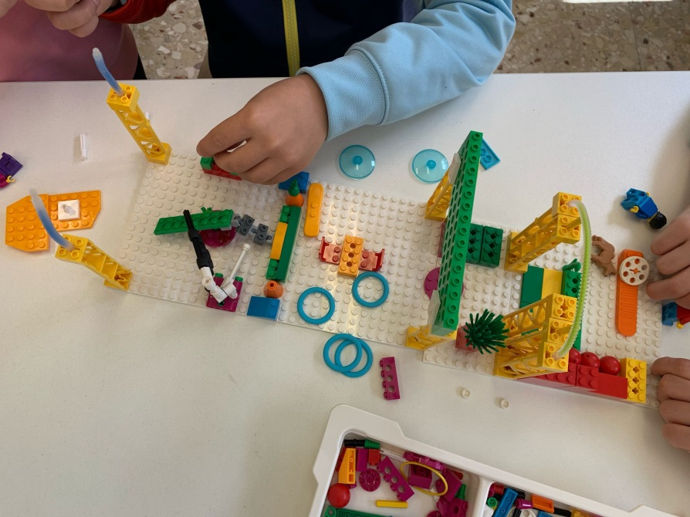
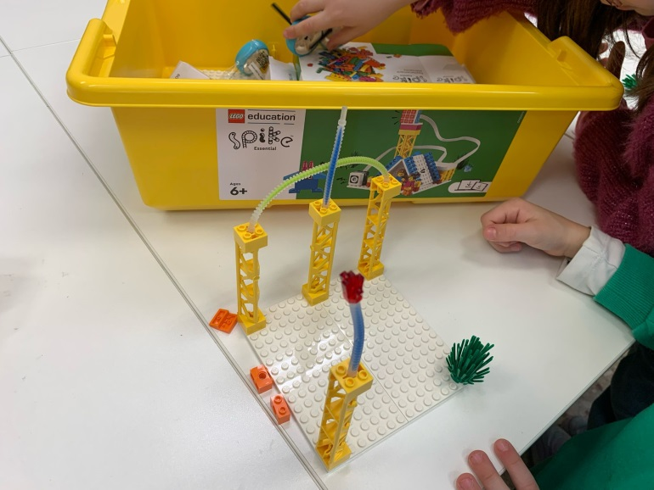
LE PRIME COSTRUZIONI LIBERE

Slide 11
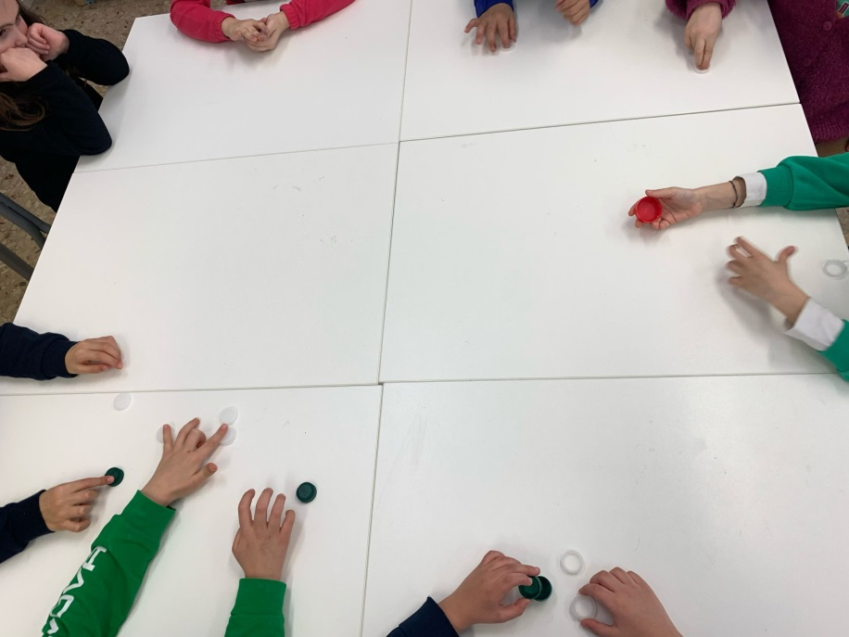
Gioco con le quantità
Utilizzando materiale di uso quotidiano

Slide 12
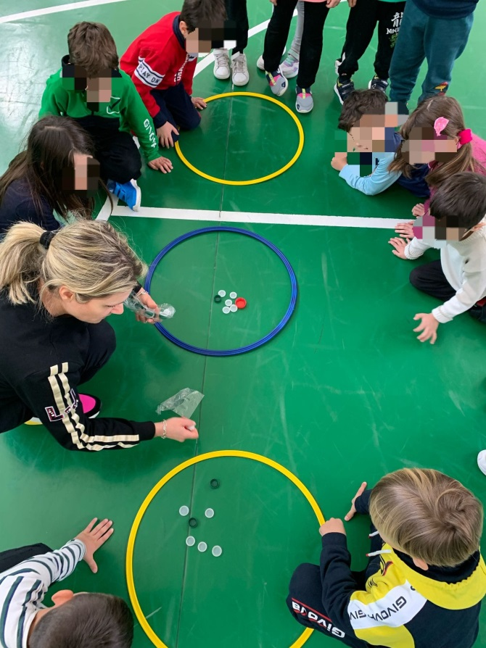
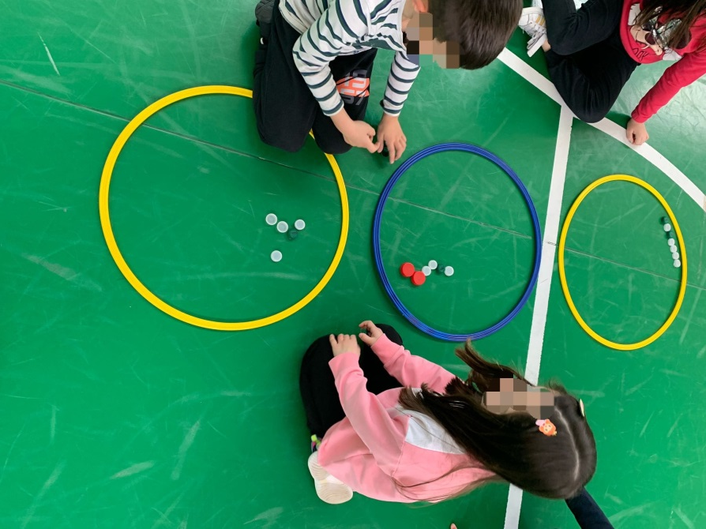
Attività in palestra

Slide 13
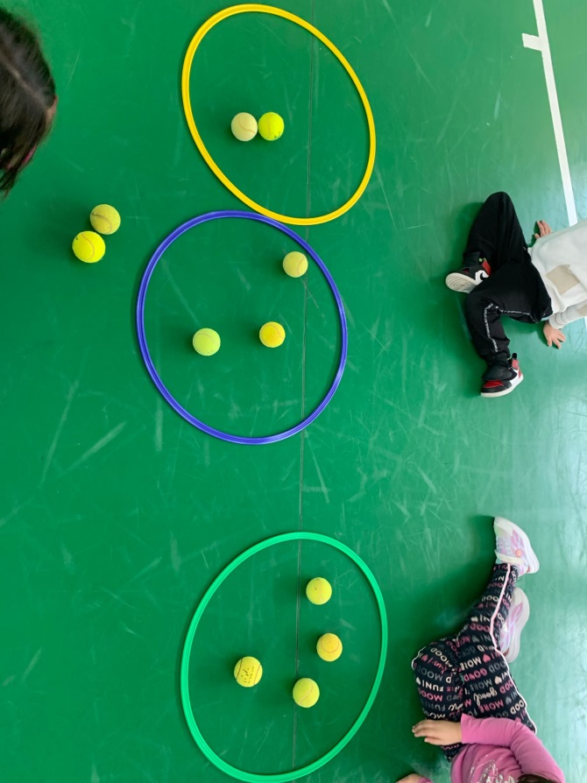
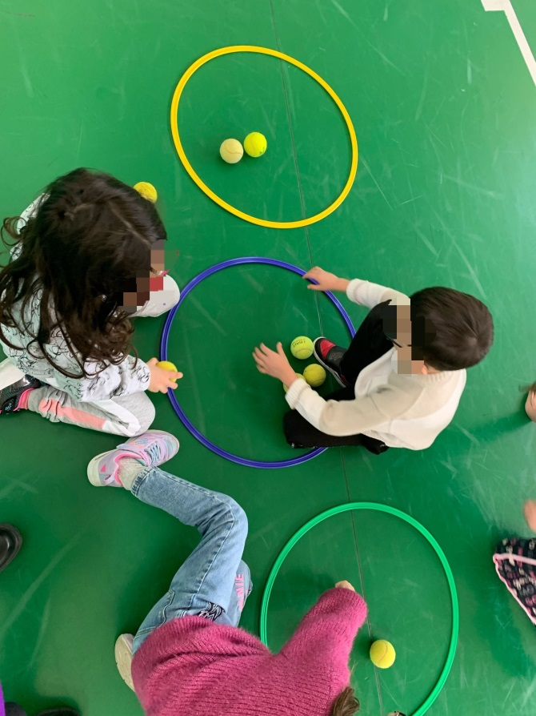
Di meno…di più

Slide 14
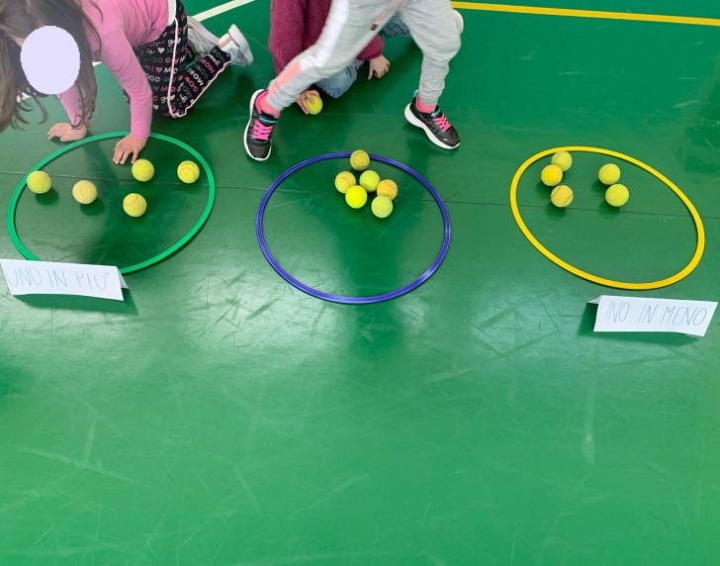
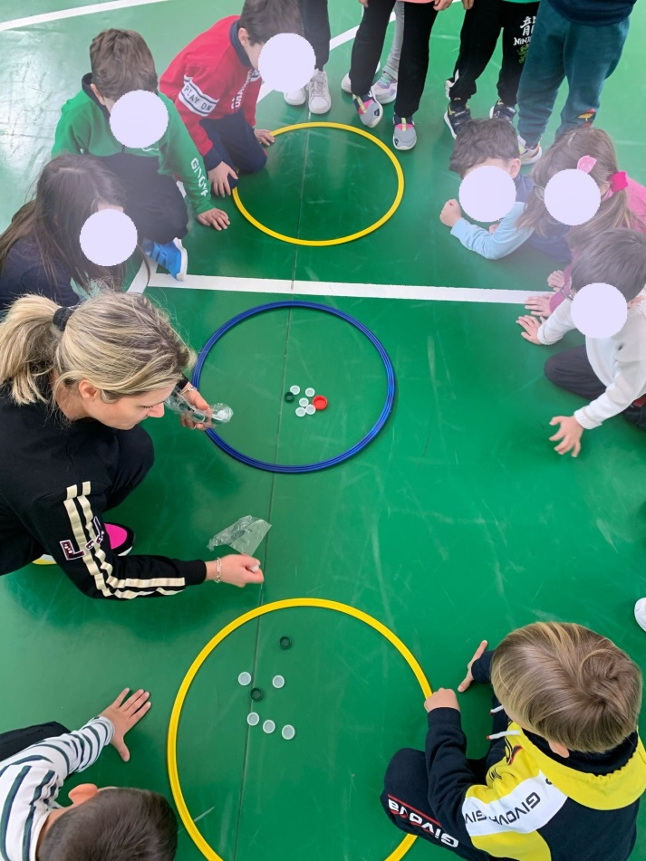
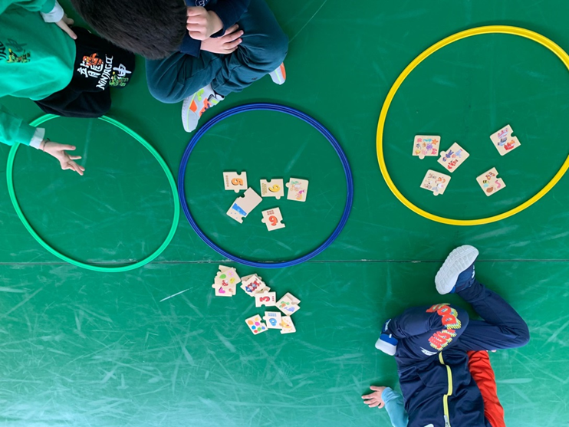
Uno in più, uno in meno!!!

Slide 15
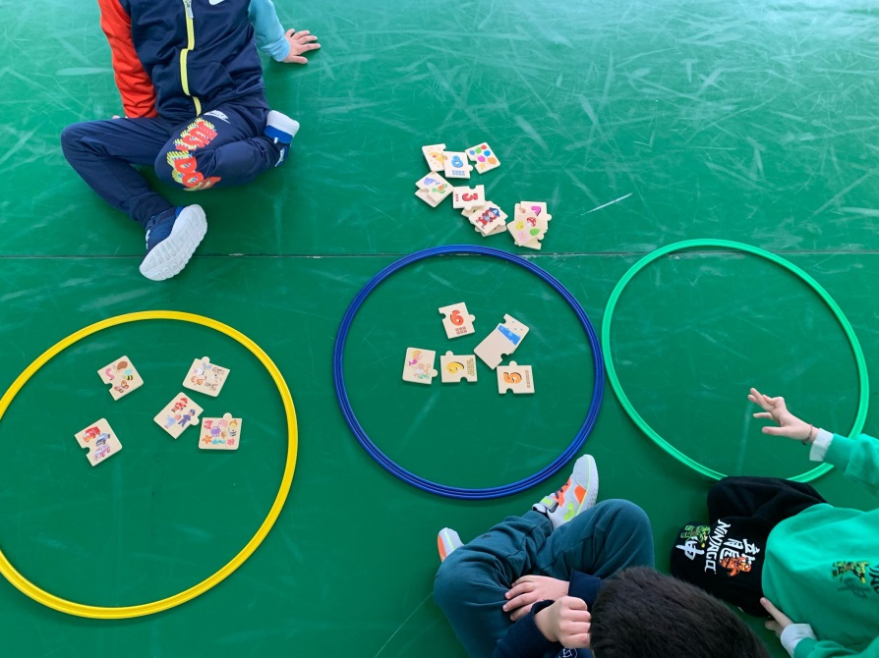
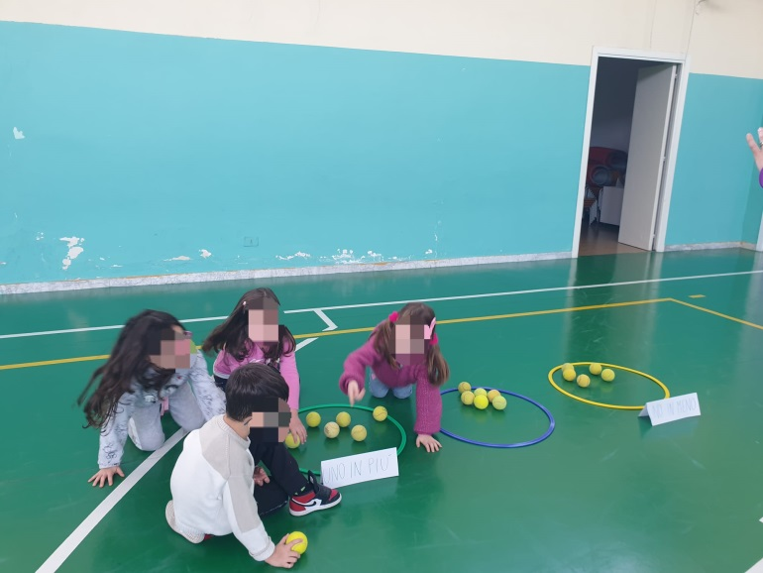
tanti materiali per rappresentare le quantità

Slide 16
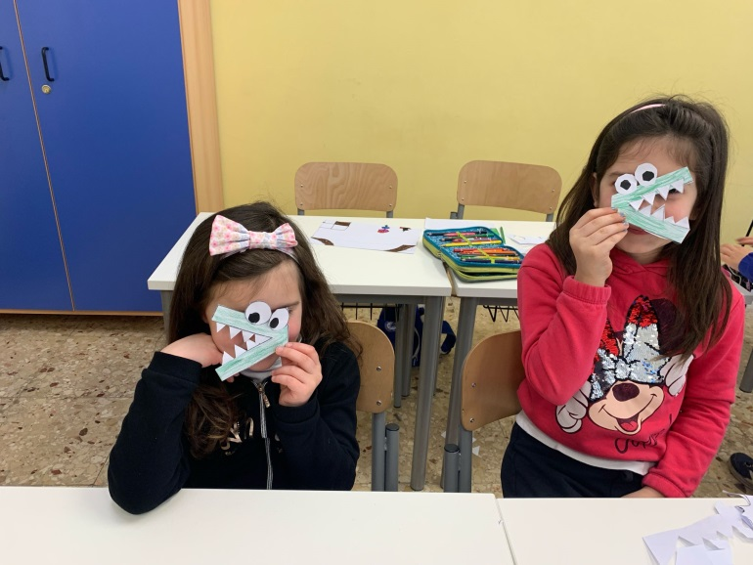
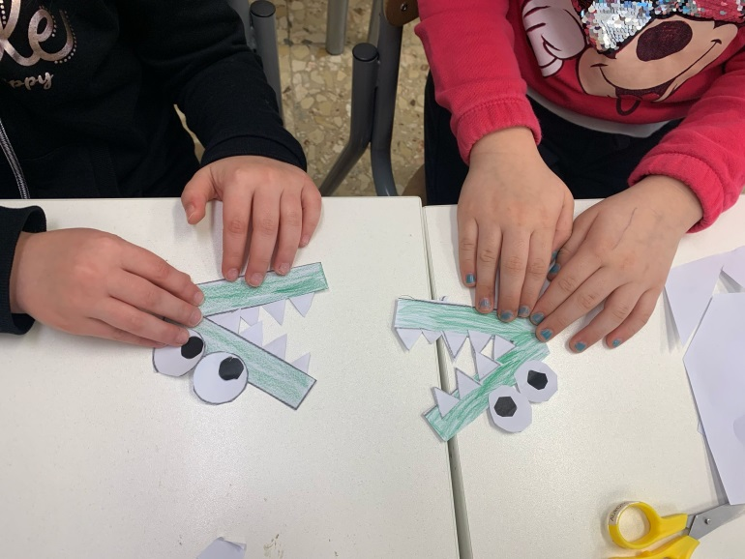
Gedeone il COCCODRILLO golosone

Slide 17
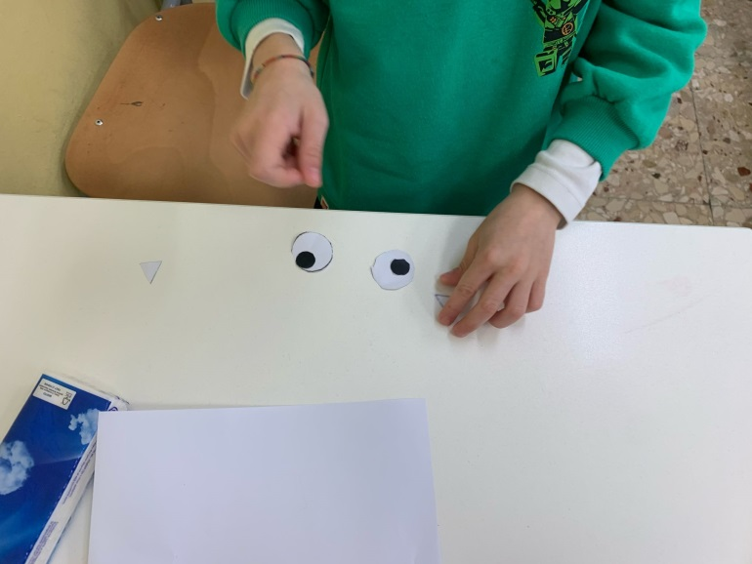
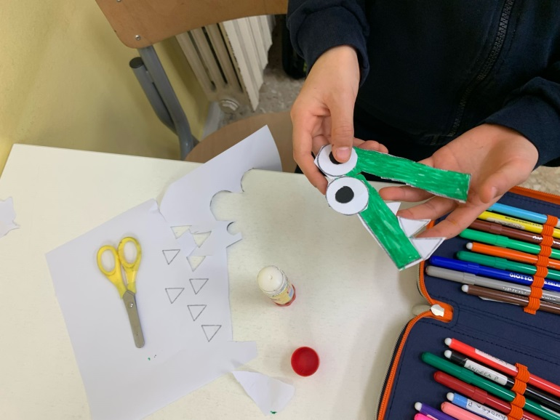
Sarà…maggiore, minore o uguale???

Slide 18
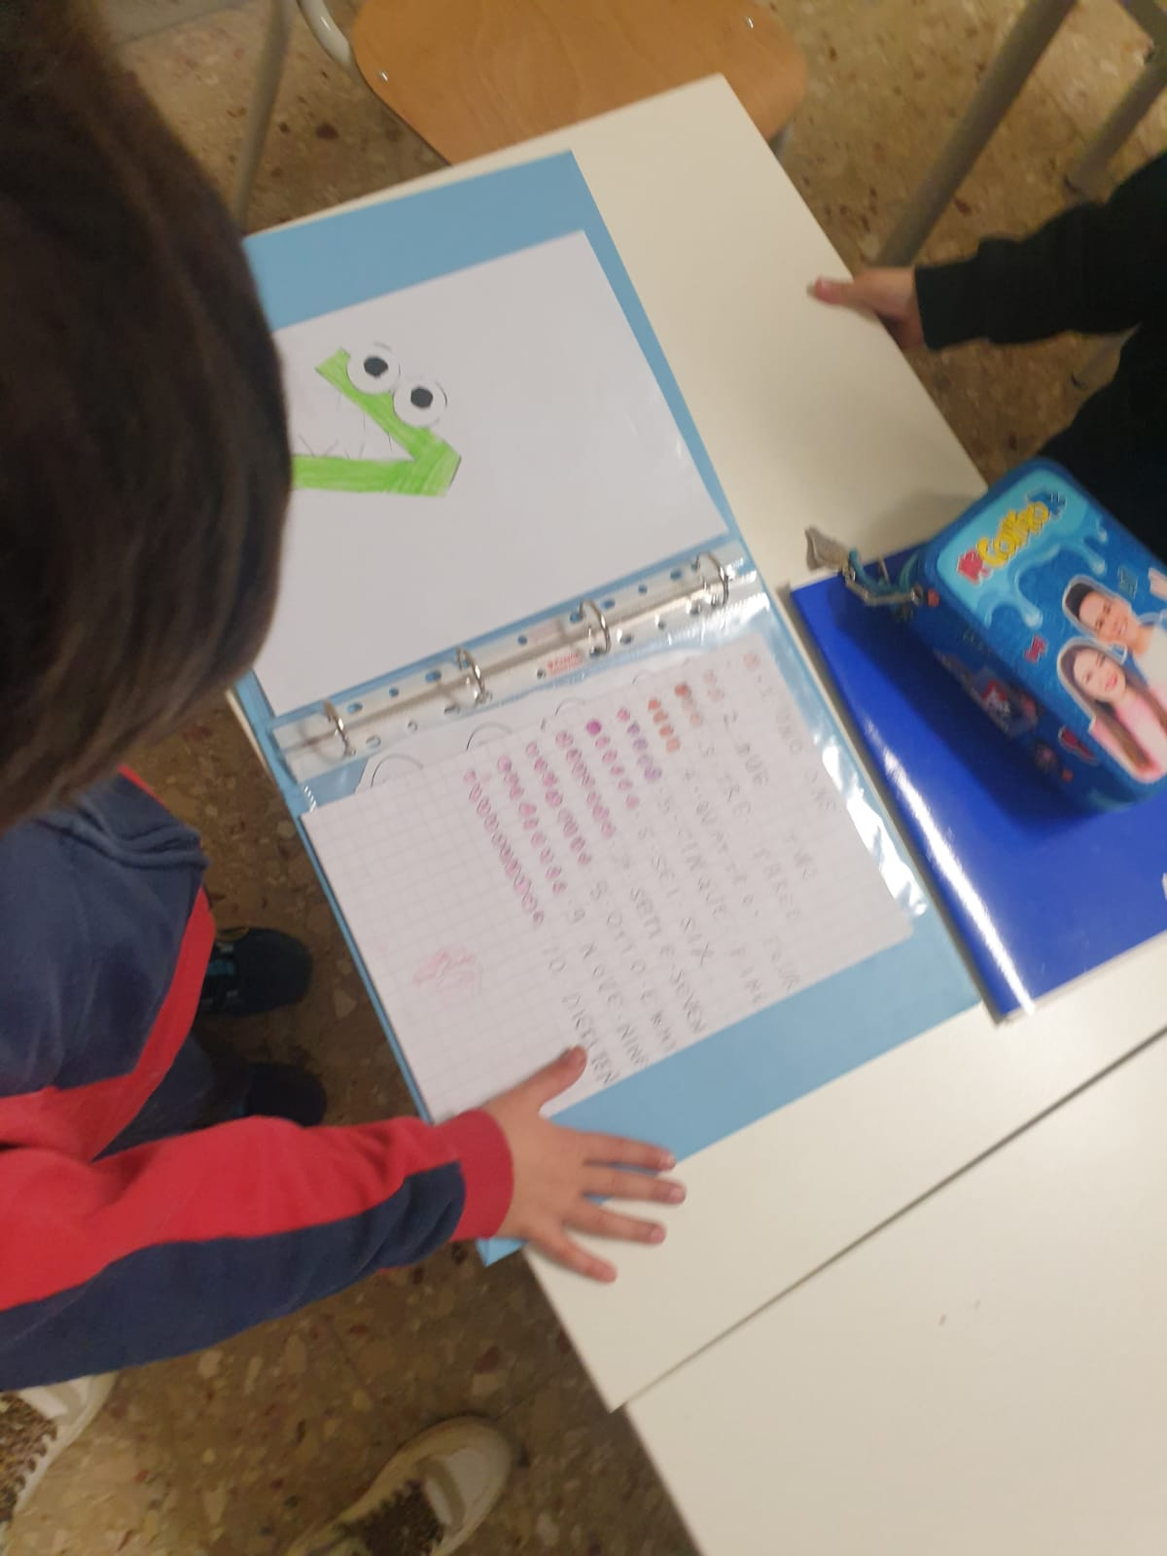
LA CASA DEI NUMERI
Sono state svolte attività molto varie, a piccoli gruppi di livello, stimolando soprattutto l’osservazione, la riflessione, l’autonomia operativa e lo scambio costruttivo tra pari. Il gioco è stato il modo per motivare i bambini, sdrammatizzare le situazioni di insegnamento e divertirsi mentre si impara.

Slide 19
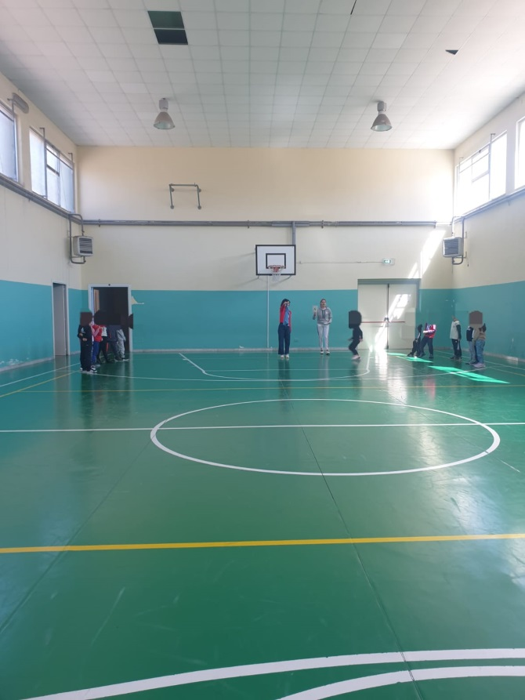
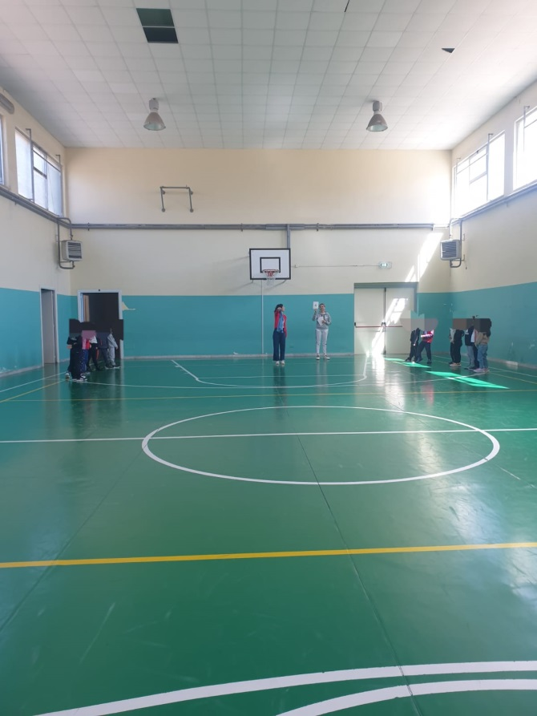
Gioco della bandierina in inglese

Slide 20
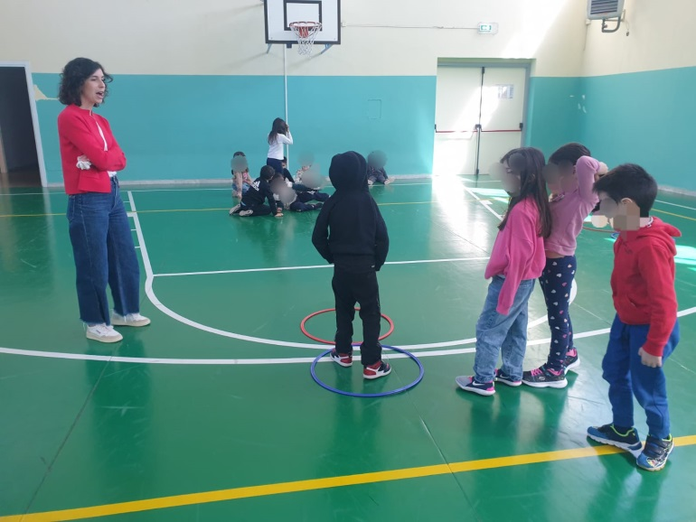
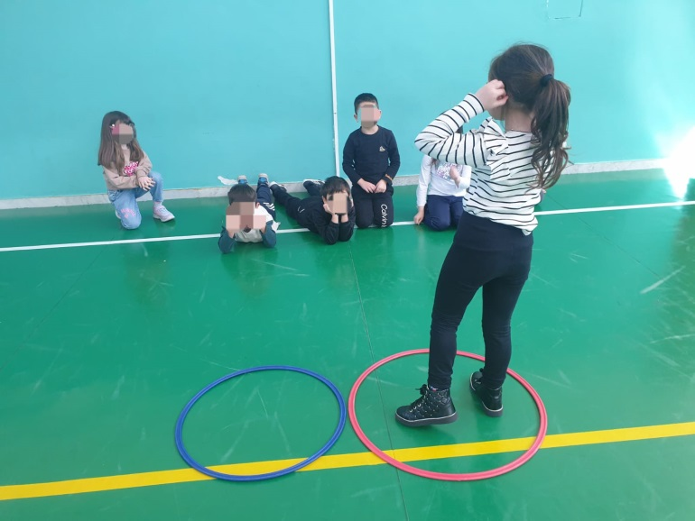
LE unità
LE DECINE

Slide 21
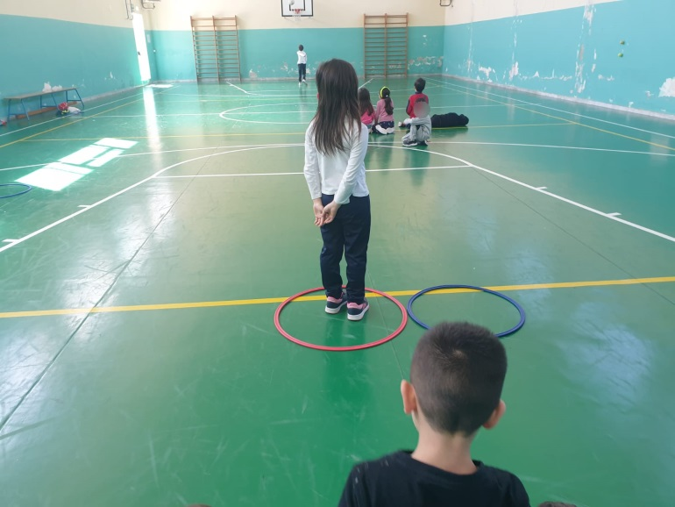
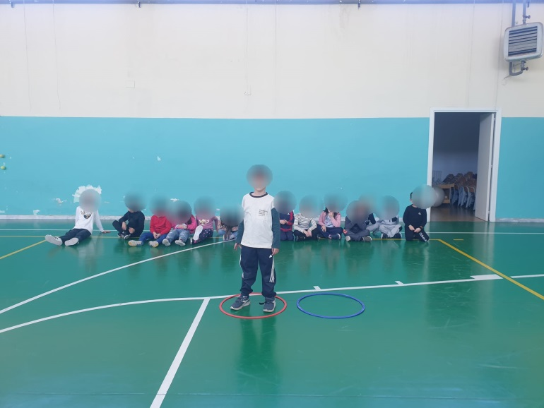
RAPPRESENTO IL 10

Slide 22
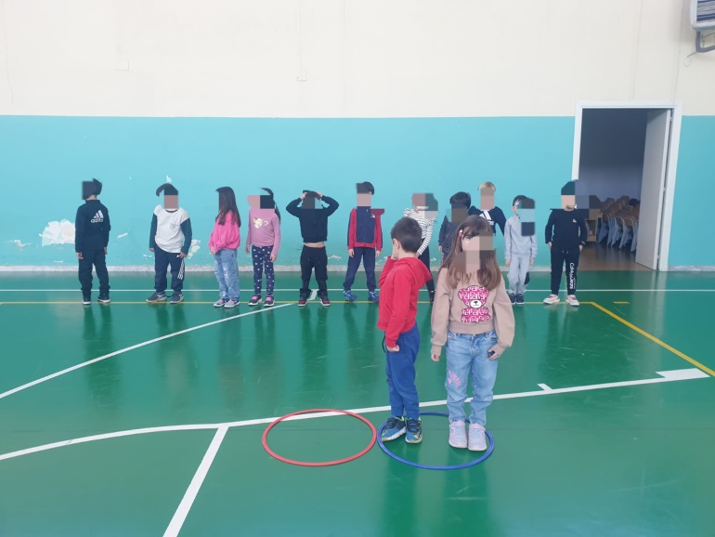
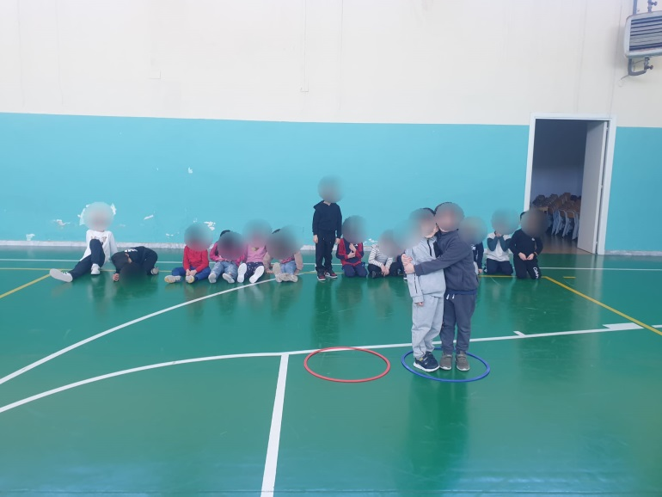

Slide 23
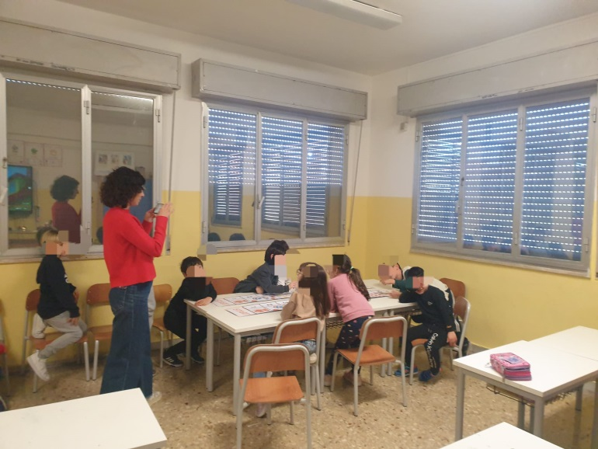
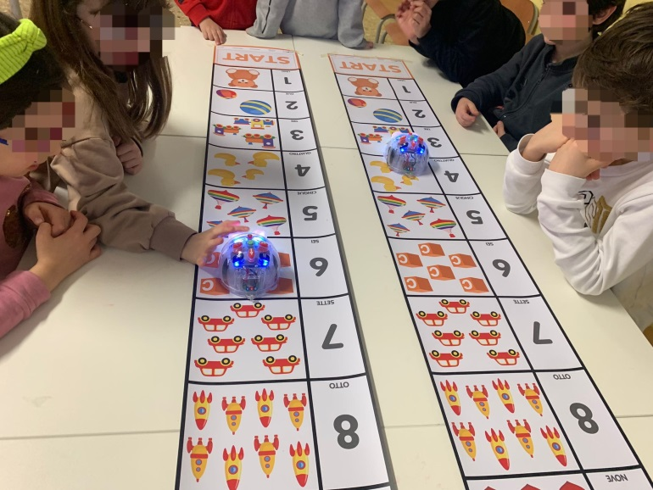
PROCEDIMENTI E STRATEGIE DI CALCOLO ARITMETICO CON I BEE-BOT

Slide 24
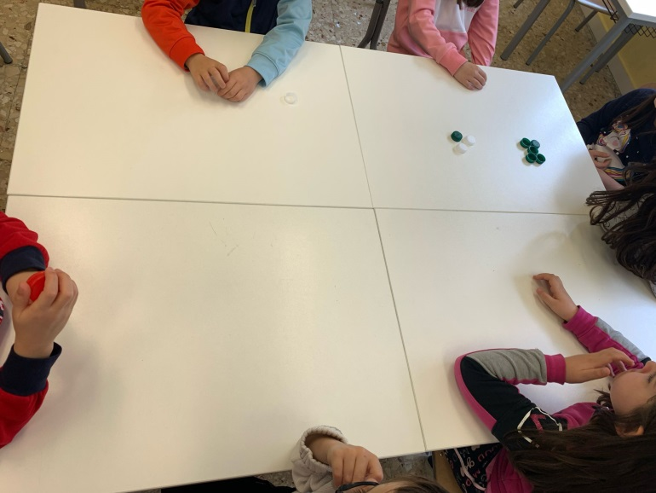
Calcoli Con materiale di riciclo

Slide 25
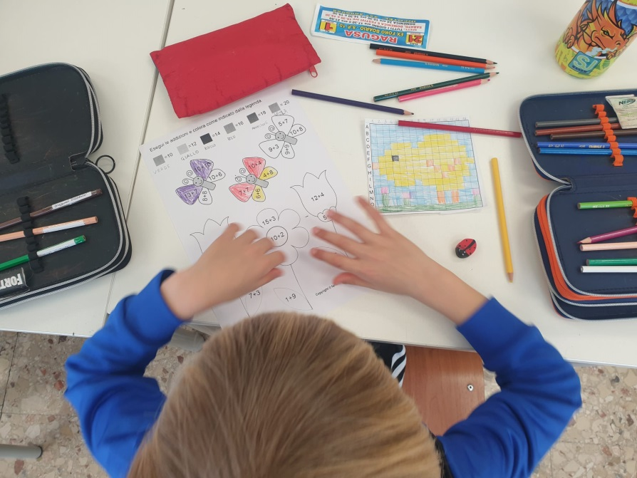
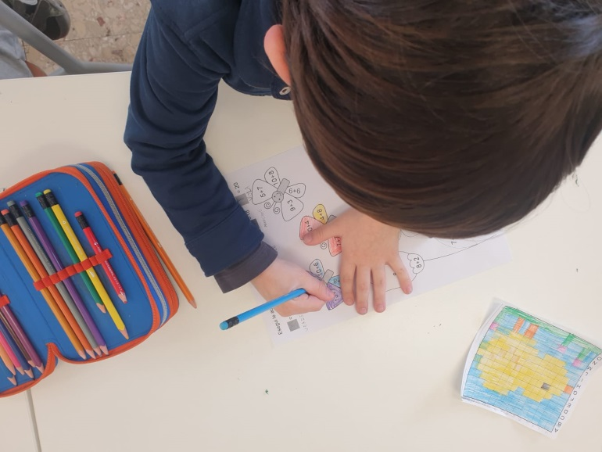
calcoli scritti e colori

Slide 26
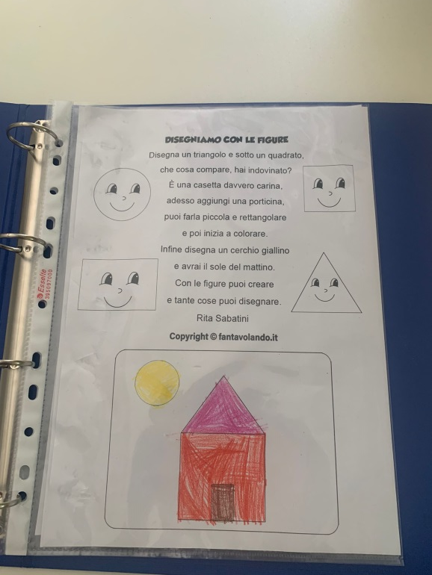
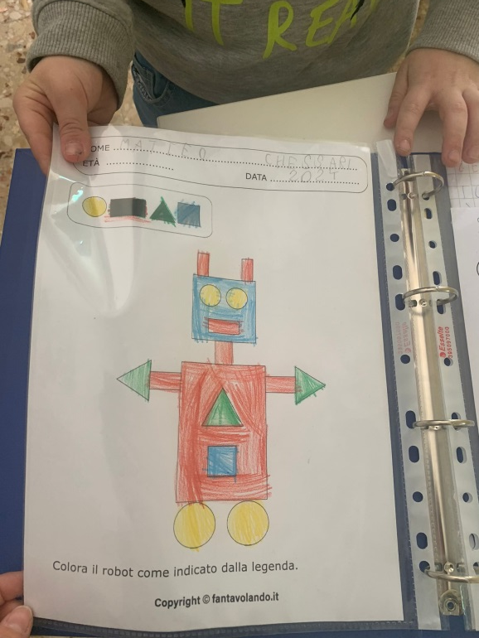
FIGURE GEOMETRICHE PIANE

Slide 27
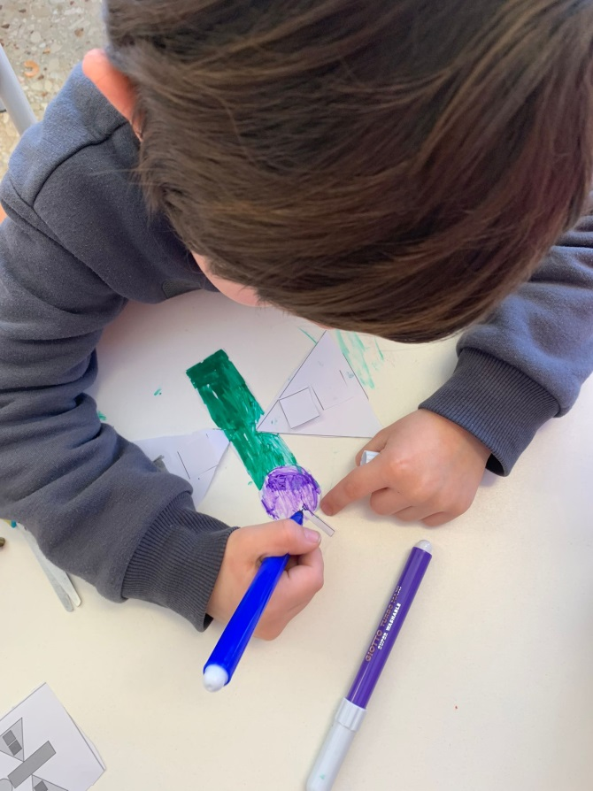
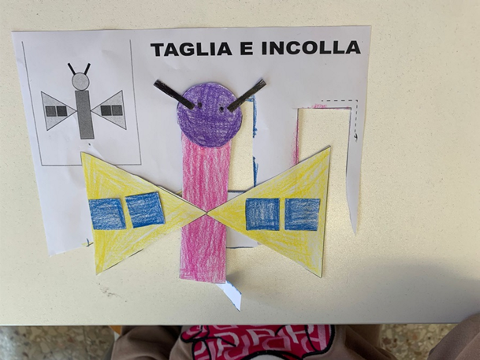
Le fasi di lavoro

Slide 28
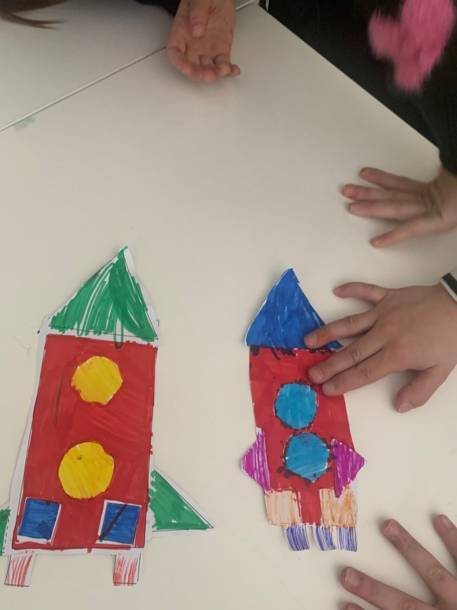
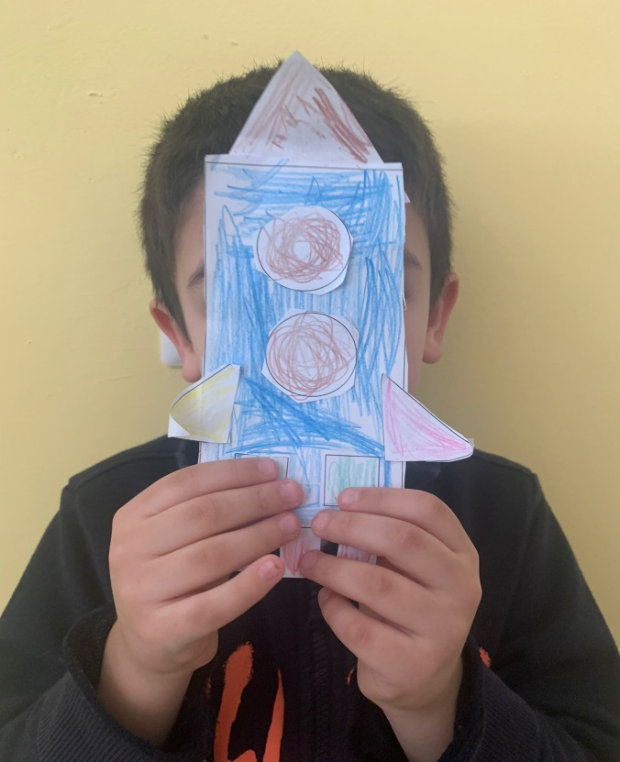
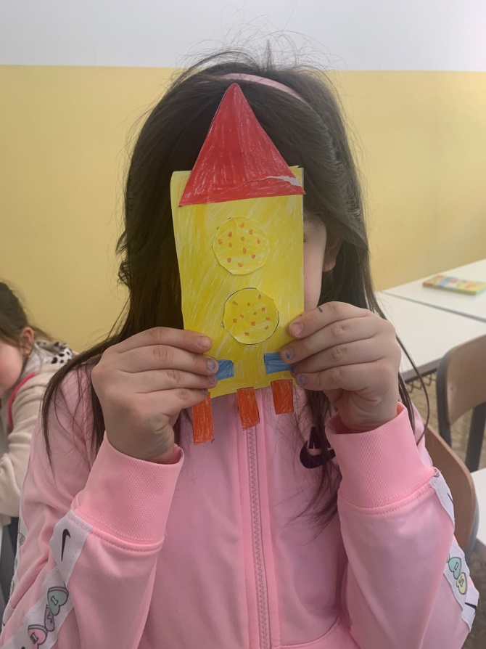

Slide 29
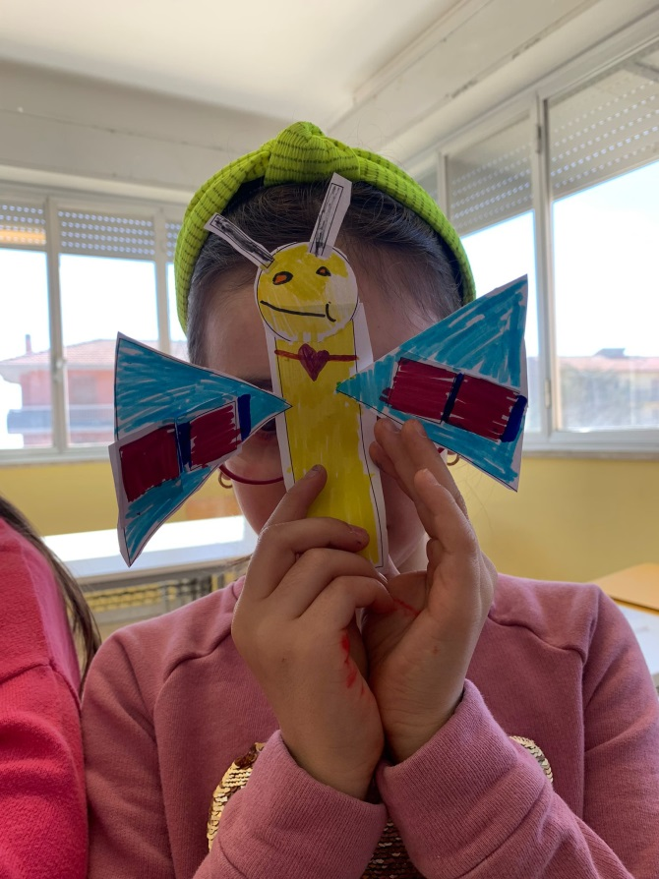
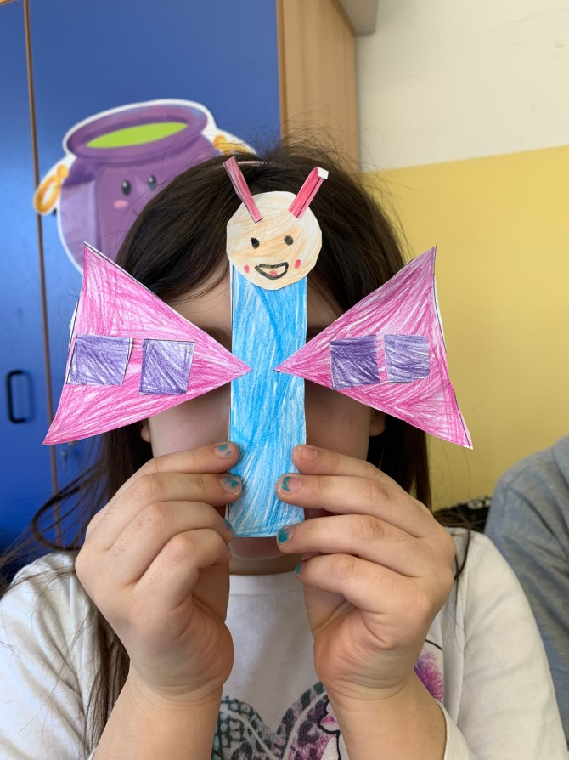
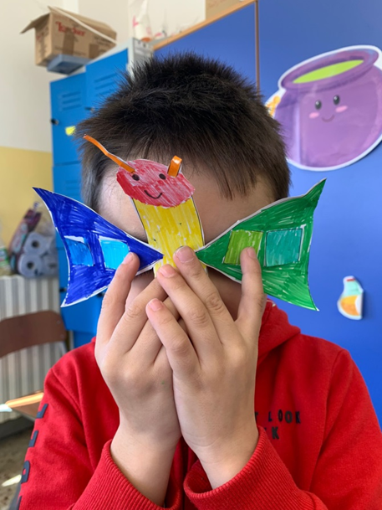

Slide 30
ROBOTICA EDUCATIVA:
Il modulo si pone l'obiettivo di migliorare i livelli di apprendimento dei bambini attraverso l'uso della robotica educativa. È un approccio pedagogico che si basa sull'utilizzo dei robot per rendere la didattica più efficace e coinvolgente. Questo innovativo metodo di insegnamento trasforma le lezioni che a volte possono risultare noiose, in attività creative e divertenti, per far si che il bambino sia al centro del processo di insegnamento-apprendimento. Il metodo principale dell'attività è quello della peer education, l'educazione tra pari che si basa su dinamiche di gruppo, incentivando l'esercizio della condivisione e della progettazione. La novità della situazione stimola il bambino al coinvolgimento e gli permette di partecipare attivamente al processo educativo. Inoltre, la dimensione laboratoriale fa sì che il bambino apprenda facendo e giocando.

Slide 31
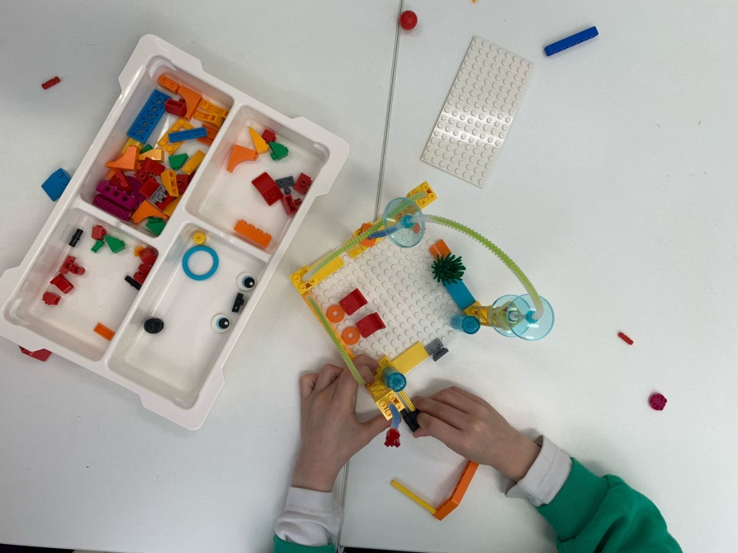
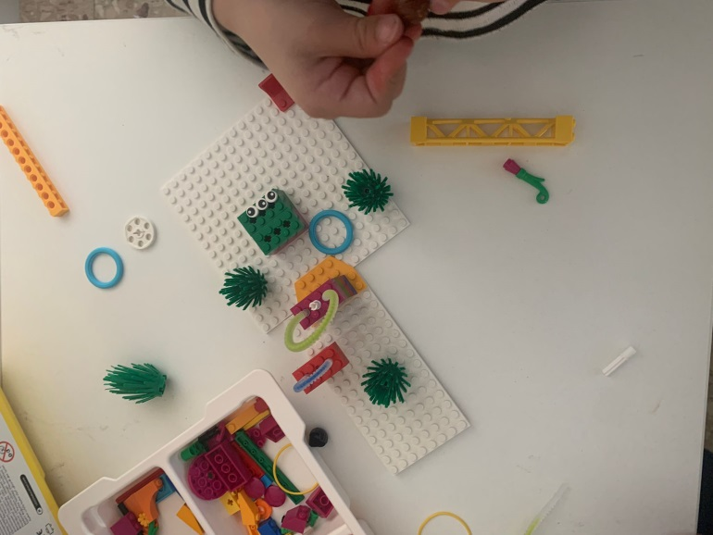
Tante costruzioni libere

Slide 32


Slide 33



Slide 34



Slide 35



Slide 36


Progettazione del robot

Slide 37


Seguire le istruzioni

Slide 38


Lavoro in gruppo

Slide 39


I passi per accendere le luci

Slide 40


Abbiamo raggiunto lo scopo

Slide 41



Percorsi per bee-bot in palestra

Slide 42


I percorsi

Slide 43



Slide 44



Ancora percorsi

Slide 45


Ci prepariamo per I lavori conclusivi
Sommiamo i punti!!!
Gli amici del 10!!!

Slide 46


Il pulcino pasquale con il coding

Slide 47



Slide 48


Lavoretto pasquale

Slide 49


Numeri

Slide 50



Slide 51



Slide 52



Slide 53


Il Lapbook è completo

Slide 54


Addizioni e quantità

Slide 55



Slide 56


Giornata conclusiva con i genitori
Percorsi per bee-bot con le costruzioni

Slide 57


con i bee-bot sulla linea dei numeri
Addizioni e sottrazioni a mente

Slide 58


Laboratorio genitori e figli
Costruiamo con i lego education

Slide 59


Costruzione del robot

Slide 60


Programmazione del robot
Avvio!

Slide 61
Lavori conclusi
GRAZIE

